Slide 1
6. 객체와 자료구조

Slide 2
자료 추상화
자료를 세세하게 공개하기 보다는 추상적인 개념으로 표현하는 편이 좋다.
인터페이스나 조회/설정 함수만으로 추상화가 이뤄지지 않는다.
추상 인터페이스를 제공해 사용자가 구현을 모른 채 자료의 핵심을 조작할 수 있어야 진정한 의미의 클래스다.

Slide 3
자료/객체 비대칭
객체 - 추상화 뒤로 자료를 숨긴 채 자료를 다루는 함수만 공개한다.
자료구조 - 자료를 그대로 공개하며 별다른 함수를 제공하지 않는다.
절차적인 코드는 기존 자료 구조를 변경하지 않으면서 새 함수를 추가하기 쉽다. (자료 구조)
객체지향 코드를 사용하면 기존 함수를 변경하지 않으면서 새 클래스를 추가하기 쉽다. (객체)
상황에 따라 객체와 자료 구조를 잘 구분해서 쓰면 된다.

Slide 4
디미터 법칙
모듈은 자신이 조작하는 객체의 속사정을 몰라야 한다는 법칙
클래스 C의 메서드 f는 다음과 같은 객체의 메서드만 호출
클래스 C
f가 생성한 객체
f 인수로 넘어온 객체
C 인스턴스 변수로 저장된 객체
낯선 사람은 경계하고 친구랑만 놀아라! -> 연쇄 호출 지양

Slide 5
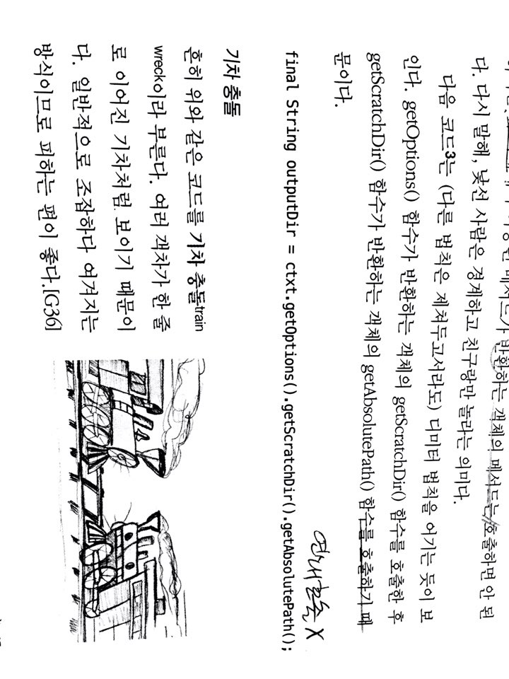
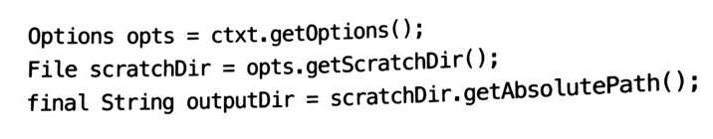
기차 충돌 (train wreck)
연쇄 호출
디미터 법칙을 위반했는지 여부는 함수를 호출하는 대상이 객체인지 자료구조인지에 따라 다르다.
이렇게 나누는 편이 좋다.

Slide 6
잡종 구조
중요한 기능을 수행하는 함수와 공개 변수나 공개 조회/ 설정 함수를 포함하는 잡종 구조가 만들어 질 수 있다.
객체와 자료구조의 단점만 모아놓은 구조

Slide 7
구조체 감추기
객체에게는 속을 드러내지 않고 뭔가를 하라고 말해야 한다.
원래의 목적을 달성하면서 내부 구조를 드러내지 않도록 하는 함수를 만든다.

Slide 8
자료 전달 객체
DTO(Data Transfer Object)
데이터베이스에 저장된 가공되지 않은 정보를 앱 코드에서 사용할 객체로 변환할 때 가장 처음 사용 되는 구조체
공개 변수만 있고 함수는 없는 클래스를 말한다.
빈(bean) 구조

Slide 9
활성 레코드
자료 구조
DB 테이블이나 다른 소스에서 자료를 직접 변환한 결과
활성 레코드에 메서드를 추가하는 것은 바람직하지 않다.

Slide 10
결론
새로운 자료 타입을 추가하는 유연성이 필요
-> 객체가 적합
새로운 동작을 추가하는 유연성이 필요
->자료구조가 적합

